Slide 1
Presentasi LKS Wilker 1 Jatim Bidang Artificial Intelligence
Start now!

Slide 2
Tim 3
Monday
Tuesday
Wednesday
Thursday
Friday
Homework
Alzena Cheiryl Violney
Noviana Rustanti

Slide 3
Our Spirit
Monday
Tuesday
Wednesday
Thursday
Friday
Homework
“Jadi juara adalah tujuan kami”

Slide 4
Deskripsi data & soal
Monday
Tuesday
Wednesday
Thursday
Friday
Homework
Deskripsi Data
Diberikan Dataset berisi sekitar 10 tahun pengamatan cuaca harian dari berbagai stasiun
cuaca di Australia. RainTomorrow adalah variabel target untuk diprediksi. Artinya -- apakah hari berikutnya hujan, Ya atau Tidak? Kolom ini adalah Ya jika hujan untuk hari itu adalah 1mm atau lebih. Beberapa data tidak tesedia saat dilakukan pencatatan, diberikan data NA.
Deskripsi Soal
Bagi data 80% untuk training dan 20% untuk testing. Pelajari semua atribut yang ada dan kategorikan dalam atribut yang menentukan atau tidak menentukan. Lakukan uji prediksi terhadap data training dan data testing.

Slide 5



Work Flow
Monday
Tuesday
Wednesday
Thursday
Friday
Homework
Data Preparation
& Preprocessing
Data Training
& Testing
Model Evaluation

Slide 6
Metode
Monday
Tuesday
Wednesday
Thursday
Friday
Homework
Menggunakan Metode Supervised learning.
Supervised learning adalah algoritma machine learning dimana data yang digunakan adalah data yang berlabel. Supervised learning digunakan untuk memprediksi sesuatu yang akan terjadi di masa mendatang menggunakan data lampau yang tersedia. Beberapa algoritma yang termasuk dalam supervised learning yaitu Logistic Regression, Decision Tree, Random Forest, dll. k-Nearest Neighbor (KNN), dan Naive Bayes.t

Slide 7
Algoritma
Monday
Tuesday
Wednesday
Thursday
Friday
Homework
Menggunakan Algoritma Regresi logistik.
Regresi logistik adalah sebuah pendekatan untuk membuat model (Ordinary Least Squares regression). Pada regresi logistik, peneliti memprediksi variabel terikat yang berskala dikotomi. Skala dikotomi yang dimaksud adalah skala data nominal dengan dua kategori, misalnya: Ya dan Tidak, Baik dan Buruk atau Tinggi dan Rendah.

Slide 8
Data Preparation & Preprocessing
Monday
Tuesday
Wednesday
Thursday
Friday
Homework
Proses atau Langkah yang dilakukan untuk mengolah data mentah menjadi data yang berkualitas.

Slide 9
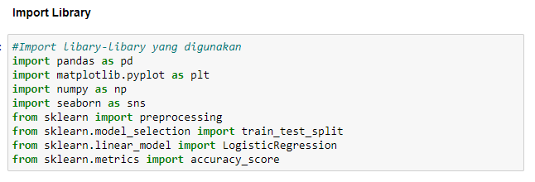
Step by Step
Monday
Tuesday
Wednesday
Thursday
Friday
Homework

Slide 10
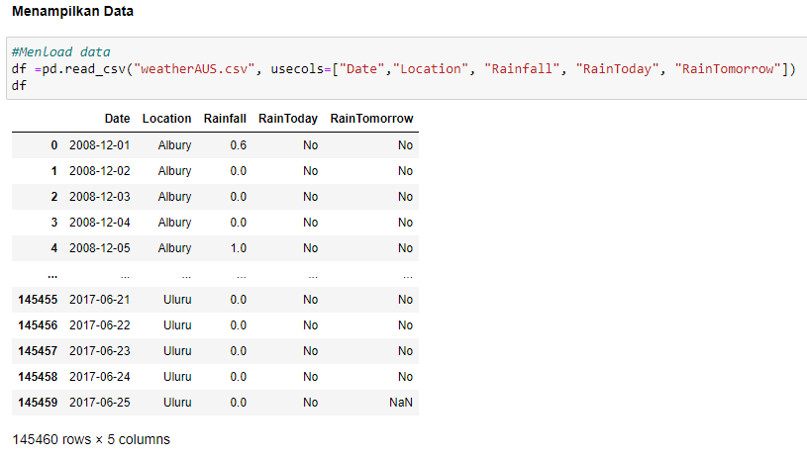
Step by Step
Monday
Tuesday
Wednesday
Thursday
Friday
Homework

Slide 11
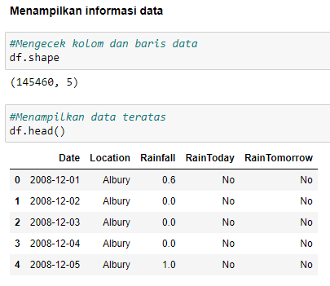
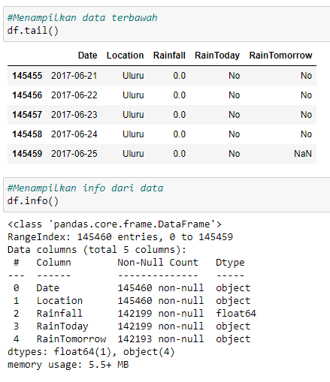
Step by Step
Monday
Tuesday
Wednesday
Thursday
Friday
Homework

Slide 12
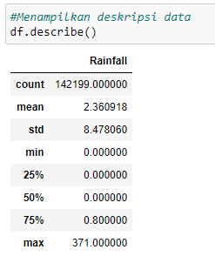
Step by Step
Monday
Tuesday
Wednesday
Thursday
Friday
Homework

Slide 13
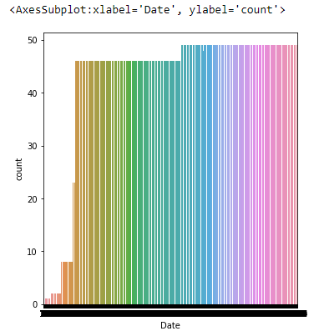
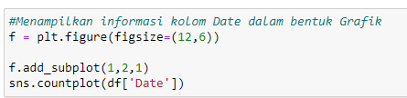
Step by Step
Monday
Tuesday
Wednesday
Thursday
Friday
Homework

Slide 14

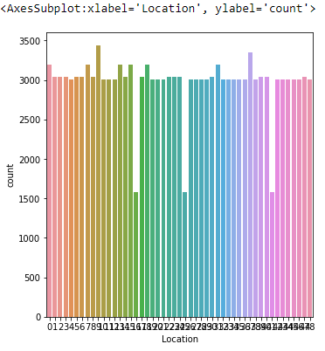
Step by Step
Monday
Tuesday
Wednesday
Thursday
Friday
Homework

Slide 15

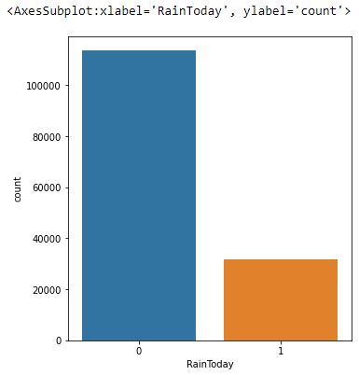
Step by Step
Monday
Tuesday
Wednesday
Thursday
Friday
Homework

Slide 16

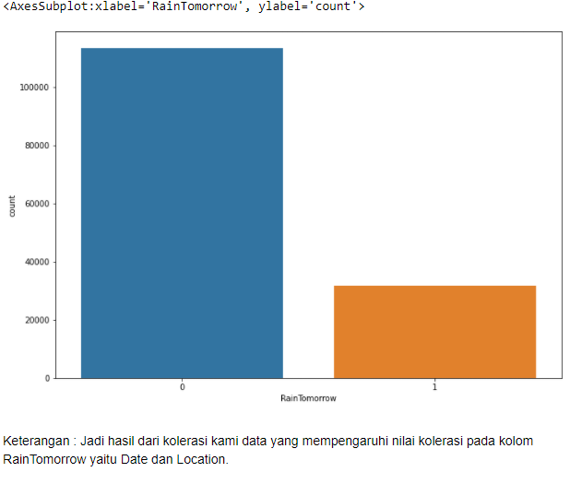
Step by Step
Monday
Tuesday
Wednesday
Thursday
Friday
Homework

Slide 17
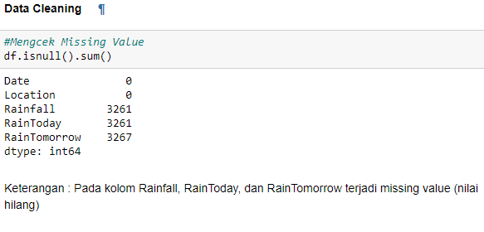
Step by Step
Monday
Tuesday
Wednesday
Thursday
Friday
Homework

Slide 18
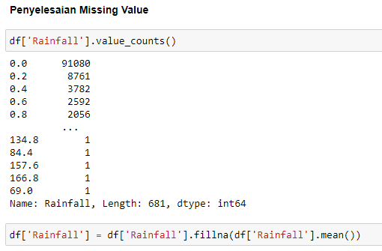
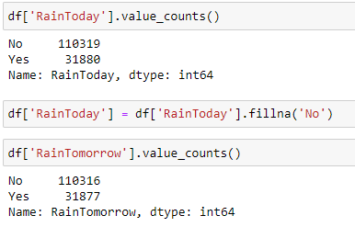
Step by Step
Monday
Tuesday
Wednesday
Thursday
Friday
Homework

Slide 19
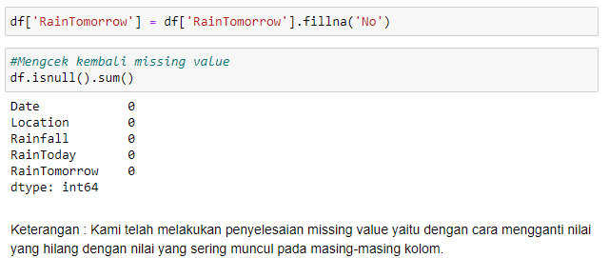
Step by Step
Monday
Tuesday
Wednesday
Thursday
Friday
Homework

Slide 20
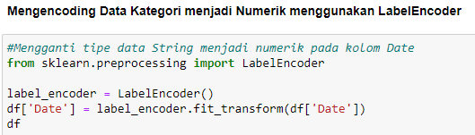
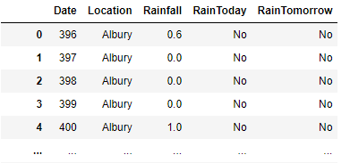

Step by Step
Monday
Tuesday
Wednesday
Thursday
Friday
Homework

Slide 21
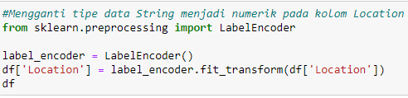
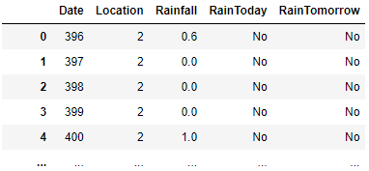
Step by Step
Monday
Tuesday
Wednesday
Thursday
Friday
Homework

Slide 22
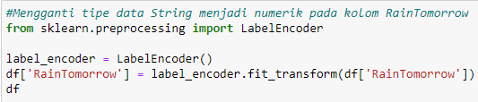
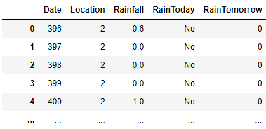
Step by Step
Monday
Tuesday
Wednesday
Thursday
Friday
Homework

Slide 23
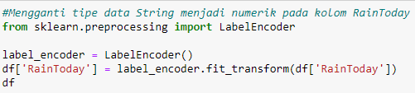
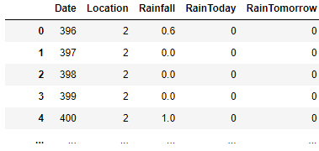
Step by Step
Monday
Tuesday
Wednesday
Thursday
Friday
Homework

Slide 24
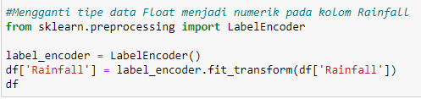
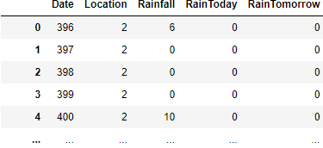
Step by Step
Monday
Tuesday
Wednesday
Thursday
Friday
Homework

Slide 25
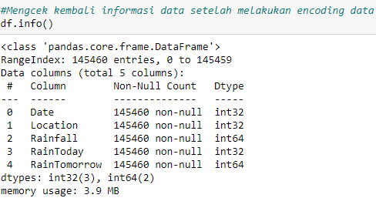
Step by Step
Monday
Tuesday
Wednesday
Thursday
Friday
Homework

Slide 26
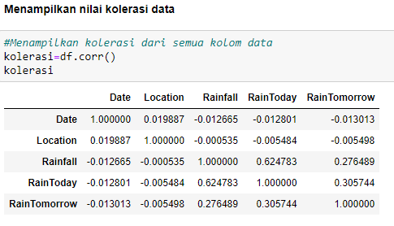
Step by Step
Monday
Tuesday
Wednesday
Thursday
Friday
Homework

Slide 27
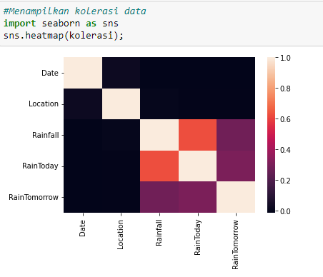
Step by Step
Monday
Tuesday
Wednesday
Thursday
Friday
Homework

Slide 28
Data Training & Testing
Monday
Tuesday
Wednesday
Thursday
Friday
Homework
Data training digunakan untuk melatih algoritma, sedangkan data testing digunakan untuk mengetahui performa algoritma yang sudah dilatih sebelumnya.

Slide 29
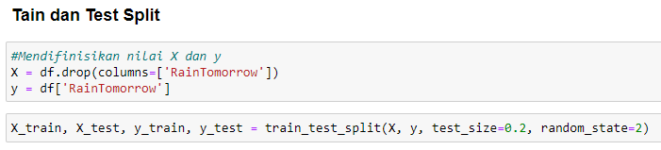
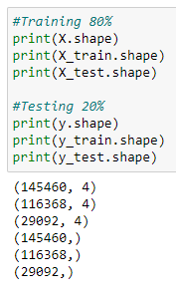
Step by Step
Monday
Tuesday
Wednesday
Thursday
Friday
Homework

Slide 30
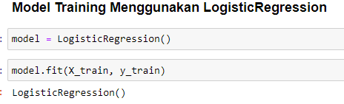
Step by Step
Monday
Tuesday
Wednesday
Thursday
Friday
Homework

Slide 31
Model Evaluation
Monday
Tuesday
Wednesday
Thursday
Friday
Homework
Digunakan untuk mengevaluasi model dan melihat nilai akurasi dari model yang telah dibuat.

Slide 32
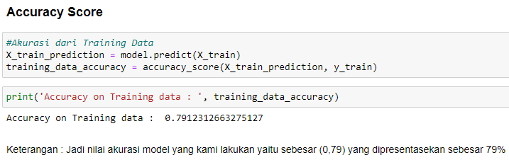
Step by Step
Monday
Tuesday
Wednesday
Thursday
Friday
Homework

Slide 33
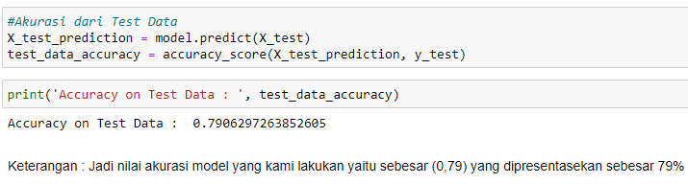
Step by Step
Monday
Tuesday
Wednesday
Thursday
Friday
Homework

Slide 34
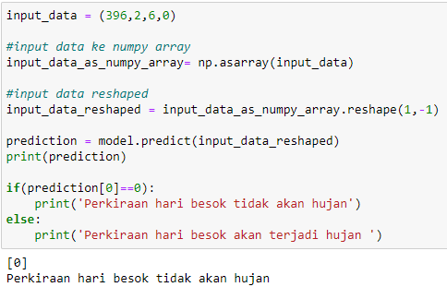
Prediksi;
Monday
Tuesday
Wednesday
Thursday
Friday
Homework
Hasil :
Hasil yang diperoleh, model kami dapat memperkirakan cuaca suatu kota di hari esok dengan menginputkan tanggal, nama kota, curah hujan, dan cuaca hari ini,
Hasil :
Untuk menyelesaikan soal kami membuat prediksi system yang dapat membuat perkiraan apakah besok hujan/tidak dengan berdasarkan data yang telah diproses.

Slide 35
Kesimpulan
Monday
Tuesday
Wednesday
Thursday
Friday
Homework
Menggunakan metode supervised learning
Menggunakan algoritma Regresi logistik
Step by step meliputi : Import library, Import datafile, Analisis datafile, Data cleaning, Mengencoding data kategori menjadi numerik, Klasifikasi independent dan dependent variable, Data training dan testing, Accuracy score, dan prediksi hasil.
Hasil : Hasil yang diperoleh, model kami dapat memperkirakan cuaca suatu kota di hari esok dengan menginputkan tanggal, nama kota, curah hujan, dan cuaca hari ini,

Slide 36
—Someone Famous
Monday
Tuesday
Wednesday
Thursday
Friday
Homework
“Bukan jadi yang terbaik di setiap tantangan, tapi jadilah nomor satu dimanapun dan apapun tantangannya.”

Slide 37
Terimakasih;
Monday
Tuesday
Wednesday
Thursday
Friday
Homework

